Slide 1




CICLO FORMATIVO DE GRADO MEDIO · SISTEMAS MICROINFORMÁTICOS Y REDES
Sistemas Operativos
Monopuesto
120 horas de formación eminentemente práctica, construidas alrededor de un único
hilo conductor: el despliegue informático de TechPyme S.L.
Sistemas Operativos Monopuesto
1

Slide 2




PRESENTACIÓN
Ficha del módulo
120
3
5
10
horas totales
evaluaciones
resultados de
aprendizaje
unidades de
trabajo
Metodología
Distribución horaria
Eminentemente práctica: cada unidad combina teoría breve con ejercicios aplicados directamente sobre el proyecto TechPyme S.L.
1ª evaluación
SO y virtualización — 36h
2ª evaluación
Windows — 42h
3ª evaluación
Linux y cierre — 42h
Sistemas Operativos Monopuesto
2

Slide 3




MARCO CURRICULAR
Resultados de aprendizaje
RA1 · Sistemas de archivo
RA4 · Administración
Reconoce las características de los sistemas de archivo, describiendo sus tipos y aplicaciones.
Realiza operaciones de administración, optimizando el sistema para su uso.
RA2 · Instalación
RA5 · Virtualización
Instala sistemas operativos, relacionando sus características con el hardware y el software.
Crea máquinas virtuales identificando su campo de aplicación e instalando software.
RA3 · Configuración
Los 5 RA se trabajan de forma cruzada en las 3 evaluaciones, no de forma aislada.
Realiza tareas básicas de configuración, interpretando requerimientos y procedimientos.
Sistemas Operativos Monopuesto
3

Slide 4






Dirección
Cada departamento tiene usuarios y grupos propios, con permisos diferenciados sobre sus carpetas y recursos compartidos.
Compras
HILO CONDUCTOR
Proyecto
TechPyme S.L.
Ventas
Windows: Dirección, Compras, Ventas
Linux: Contabilidad, Técnico
Una pequeña empresa ficticia que contextualiza cada práctica del curso, evaluación tras evaluación.
Contabilidad
Técnico
Sistemas Operativos Monopuesto
4

Slide 5




PROYECTO TECHPYME
Infraestructura del proyecto
EQUIPO DEL ALUMNO
EQUIPO DEL PROFESOR
VM-WIN
Dirección · Compras · Ventas
VM-LINUX
VM-SRV-TECHPYME
Contabilidad · Técnico
Servidor de ficheros Samba, centralizado para toda la clase
Host físico
Tercer nodo de red, puntual
Sistemas Operativos Monopuesto
5

Slide 6
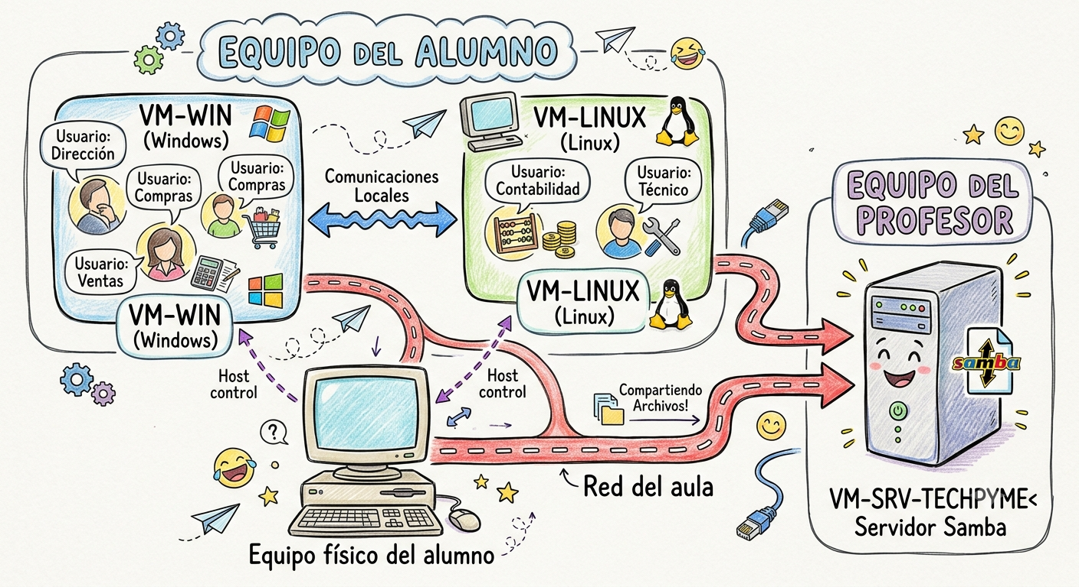
PROYECTO TECHPYME
Infraestructura del proyecto
Sistemas Operativos Monopuesto
5

Slide 7
PROGRAMACIÓN
Estructura del curso
1ª EVALUACIÓN
2ª EVALUACIÓN
3ª EVALUACIÓN
SO y Virtualización
Windows
Linux y cierre
UT1 · UT2 · UT3
UT4 · UT5 · UT6
UT7 · UT8 · UT9 · UT10
36h
42h
42h
Sistemas Operativos Monopuesto
6

Slide 8
1ª EVALUACIÓN · 36H
SO y Virtualización
UT1
12h
Introducción a los SO y sistemas de archivo
UT2
10h
Hardware y requisitos de instalación
UT3
14h
Virtualización
Sistemas Operativos Monopuesto
7

Slide 9

2ª EVALUACIÓN · 42H
Windows
UT4
12h
Instalación de Windows
PowerShell
UT5
14h
Toda la línea de comandos de esta evaluación se trabaja con PowerShell: cmdlets, pipeline de objetos, y su aplicación a red, usuarios y permisos NTFS.
Configuración básica de Windows
UT6
16h
Administración de Windows
Sistemas Operativos Monopuesto
8

Slide 10

3ª EVALUACIÓN · 42H
Linux y cierre del proyecto
UT7
10h
Instalación de Linux
UT8
10h
Bash
Configuración básica de Linux
La terminal Bash se introduce en la UT8 y se usa en el resto del bloque: navegación, permisos, procesos, y conexión al servidor Samba centralizado.
UT9
12h
Administración de Linux
UT10
10h
Compartición de archivos y cierre
Sistemas Operativos Monopuesto
9

Slide 11
CONTENIDO DESTACADO
Permisos: NTFS frente a Linux
Windows · NTFS
Linux · chmod y ACL
Permisos básicos y especiales
Permitir / Denegar (Denegar siempre gana)
Herencia entre carpetas
Permisos efectivos por grupo
Propietario y toma de posesión
rwx para propietario, grupo y otros
SUID, SGID y sticky bit
umask por defecto
ACL con setfacl / getfacl
Combinación con recursos Samba
Sistemas Operativos Monopuesto
10

Slide 12
CURSO 2026-2027
Programación temporal
Sep
Oct
Nov
Dic
Ene
Feb
Mar
Abr
May
Jun
1ª evaluación · 36h
2ª evaluación · 42h
3ª evaluación · 42h
1 dic
9 mar
14 jun
2 semanas de exámenes antes de cada evaluación · Vacaciones de Navidad y Fallas/Semana Santa ajustadas al calendario oficial del centro
Sistemas Operativos Monopuesto
11

Slide 13


CALIFICACIÓN
Sistema de evaluación
80%
20%
Rúbrica de prácticas
Funcionalidad técnica
Aplicación de conceptos
Documentación
Autonomía y entrega en plazo
Exámenes
teórico-prácticos
Prácticas del
proyecto TechPyme
Nota final del curso
30%
35%
35%
Ponderada por el peso horario de cada evaluación sobre las 120 horas del módulo
1ª eval.
2ª eval.
3ª eval.
Sistemas Operativos Monopuesto
12

Slide 14



NORMAS DEL MÓDULO
Observaciones
Entrega obligatoria
La entrega de las actividades es obligatoria para que el alumno sea evaluado.
Copia = calificación 0
Si el profesor detecta que el alumno ha copiado en las prácticas o en los exámenes, la calificación de la práctica o examen será de 0.
Derecho de validación
El profesor se reserva el derecho a validar los exámenes y actividades para comprobar que el alumno no se ha copiado.
Sistemas Operativos Monopuesto
13

Slide 15

RECURSOS DEL MÓDULO
Materiales
FUENTES DE INFORMACIÓN
SOFTWARE
Sin libro de texto
Apuntes elaborados por el profesor
Información de Internet
Documentación técnica y oficial
Aplicacions Ofimàtiques
Suite ofimática para documentación y entregas
Artículos de revistas
Publicaciones especializadas del sector
Plataforma Aules
E-Learning para entrega de actividades y comunicación
VirtualBox
Software de virtualització per a les màquines de TechPyme
Sistemas Operativos Monopuesto
14

Slide 16


ENTORNO DE TRABAJO
Herramientas y recursos
VirtualBox
PowerShell
Bash
Hipervisor para las VMs de TechPyme
Administración de Windows
Administración de Linux
Samba
MkDocs Material
Mermaid
Servidor de ficheros centralizado
Apuntes del curso, siempre accesibles
Diagramas y planificación visual
Sistemas Operativos Monopuesto
15

Slide 17

Al terminar el curso
TechPyme S.L. funcionando de principio a fin
Windows y Linux configurados, permisos por departamento, y acceso funcional al servidor de ficheros centralizado.
Apuntes completos del curso disponibles en MkDocs Material
Sistemas Operativos Monopuesto
16

